Slide 1
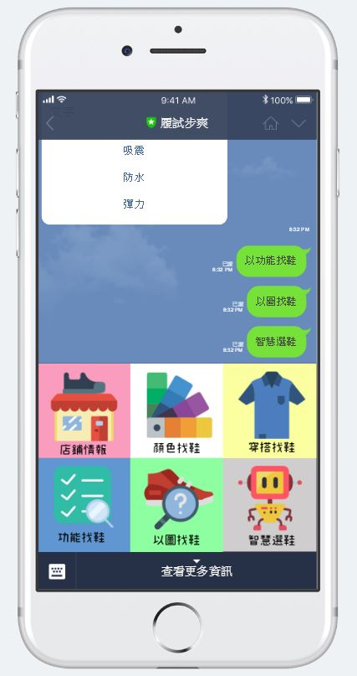
◎以顏色找鞋
》以輪播範本訊息列出所有顏色，選擇第一種
〉黑,白,黃,綠,紅,藍,紫,粉紅,咖啡,灰,橘,繽紛
》以輪播範本訊息列出所有顏色，選擇 第二種，或不選
〉黑,白,黃,綠,紅,藍,紫,粉紅,咖啡,灰,橘,無
以兩種或一種顏色為基底推薦鞋子。
◎以穿搭找鞋
》以按鍵範本訊息，列出拍一張照片，或是上傳一張照片
◎以功能找鞋
》以輪播範本訊息列出所有功能性分類做選擇
〉慢跑鞋、籃球鞋.....
》以輪播範本訊息列出特性分類，或是不選
〉防水、吸震、彈力.....
建議用兩層篩選以縮小範圍
◎以圖片找鞋
》以按鍵範本訊息，列出拍一張照片，或是上傳一張照片

Slide 2
以上皆為既定的基本功能，以下可做一些延伸
◎智慧選鞋
》可以用一些複合式選項，根據功能、顏色、特性等轉化成文字
敘述，做一些較為趣味的推薦，某種程度類似猜你喜歡的功能，
做一些亮點設計
◎店鋪情報
》可能和AI較無關聯的功能，用定位資訊為使用者推薦周邊店鋪

